Slide 2
INFORME BIMESTRAL DE ACTIVIDADES DE LA COMISIÓN EDILICIA PERMANENTE DE SEGURIDAD PÚBLICA Y TRÁNSITO (DEL 1° DE ENERO AL 27 DE FEBRERO DE 2024)

Slide 3
Soy la Lic. Sara Mosqueda Torres, presidenta de la Comisión de Seguridad Pública y Tránsito Municipal del H. Ayuntamiento Constitucional de Puerto Vallarta, y participo como regidora colegiada en las siguientes comisiones: Cultura Deportes Medio Ambiente Protección Civil, Gestión de Riesgos y Bomberos

Slide 4
Reglamentos y Puntos Constitucionales Gobernación Ordenamiento Territorial Igualdad de Género y Desarrollo Integral Humano Justicia y Derechos Humanos Hacienda Carrera Policial Honor y Justicia Soy miembro del Consejo Técnico de Catastro Municipal

Slide 5
Acudo a las sesiones que se me ha convocado y de no poder hacerlo por motivos de agenda hago llegar disculpas.
Concedí entrevistas a diferentes medios informativos.
Asistí a mesas de trabajo con mis compañeros regidores en pro de mejorar nuestro puerto y calidad de vida de los vallartenses.

Slide 6
Trabajo en coordinación con el Director de Seguridad Ciudadana, el Subdirector de Tránsito, el Subdirector de la Policía Turística, el Subdirector de la Academia de policía, la encargada de Prevención del Delito y con la encargada de proximidad social, para dar un servicio de calidad a los vallartenses, a la vez se procura capacitar al personal de Seguridad Ciudadana periódicamente en diferentes aspectos para que a la vez ellos brinden un eficiente servicio a los habitantes de nuestra comunidad con la firme convicción de servir con respeto y honestidad a la ciudadanía. Se les exhorta a la población a fomentar la cultura de la denuncia y a utilizar el 911 en caso de emergencia.

Slide 7
Atiendo a los elementos de Seguridad Ciudadana que solicitan apoyo en relación con el trabajo que desempeñan, cabe mencionar que los temas constantes de ellos son los referentes a la antigüedad en el servicio, el ascenso de grado, descuentos económicos injustificados y desempeño de labores diferentes a su nombramiento.

Slide 8
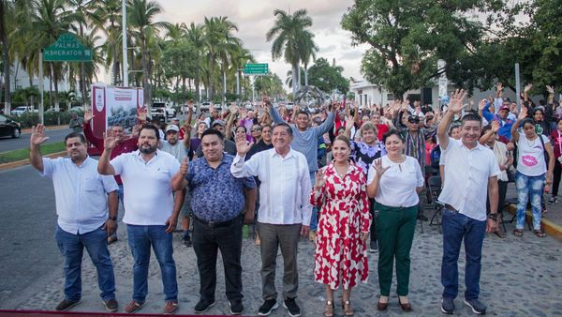
ASISTÍ A LA ENTREGA DE CAMIONES RECOLECTORES 04 DE ENERO DE 2024 A LAS 17:30 HORAS EN LA UNIDAD DEPORTIVA AGUSTÍN FLORES CONTRERAS

Slide 9
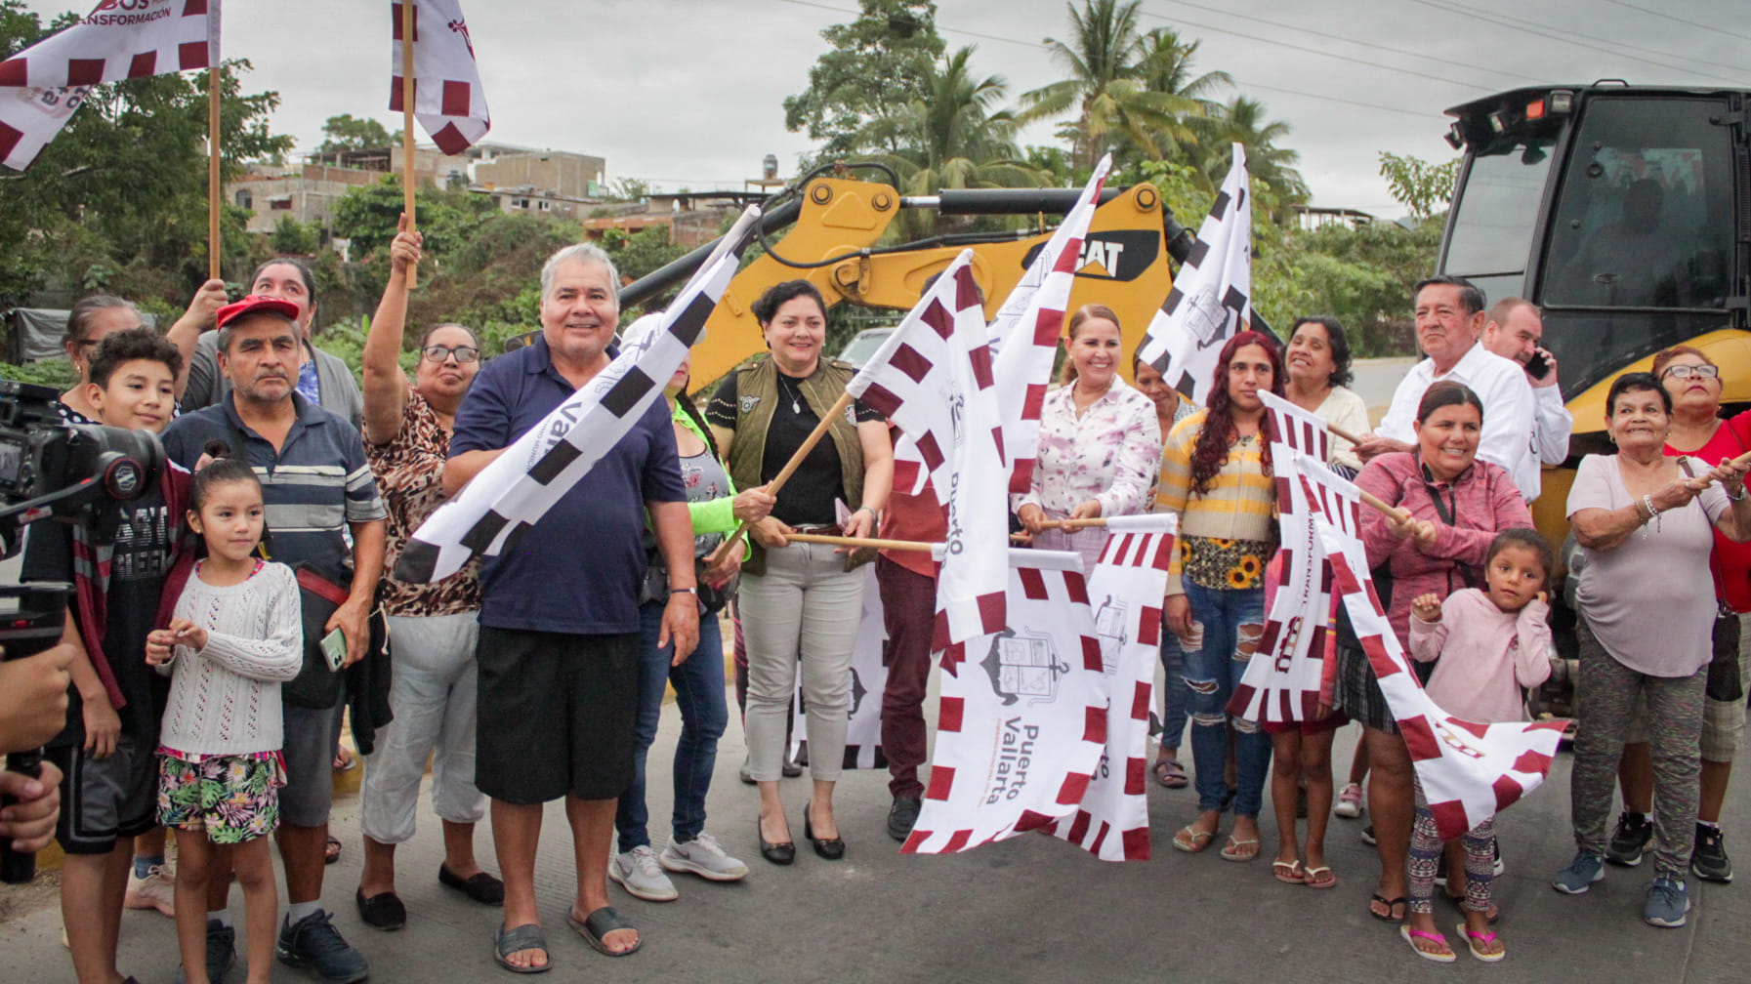
ASISTÍ L ARRANQUE DE MODERNIZACIÓN DE ALUMBRADO PÚBLICO EN LA AV. LOS POETAS 08 DE ENERO DE 2024 A LAS 17:30 HORAS EN AV. LOS POETAS

Slide 10
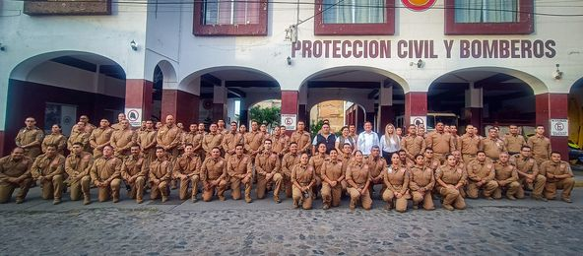
ASISTÍ A LA ENTREGA DE CALZADO PARA EL PERSONAL DE PROTECCIÓN CIVIL Y BOMBEROS 09 DE ENERO DE 2024 A LAS 17:30 HORAS EN LA BASE CENTRAL DE PROTECCIÓN CIVIL Y BOMBEROS EN LA COLONIA LÁZARO CÁRDENAS

Slide 11
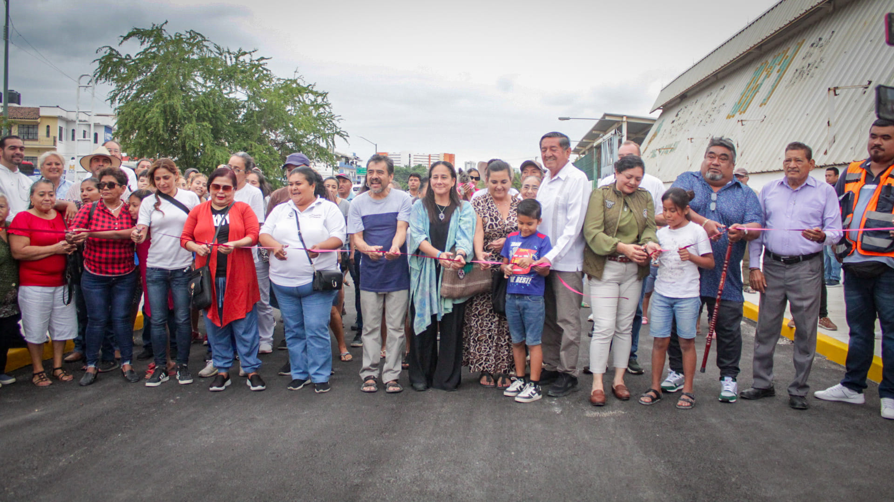
ASISTÍ A LA INAUGURACIÓN DE LA CALLE CORREGIDORA 11 DE ENERO DE 2024 A LAS 17:30 HORAS EN CALLE CORREGIDORA EN LA COLONIA VALENTÍN GÓMEZ FARIAS

Slide 12
ASISTÍ A LA “MESA PARA LA CONSTRUCCIÓN DE PAZ Y SEGURIDA” 12 DE ENERO DE 2024 A LAS 10:00 HORAS EN LA UMA

Slide 13
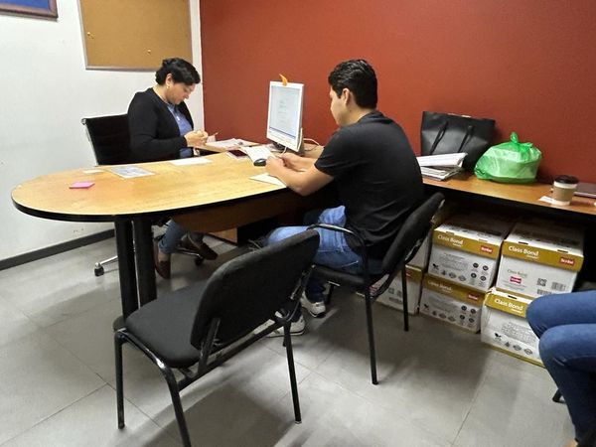
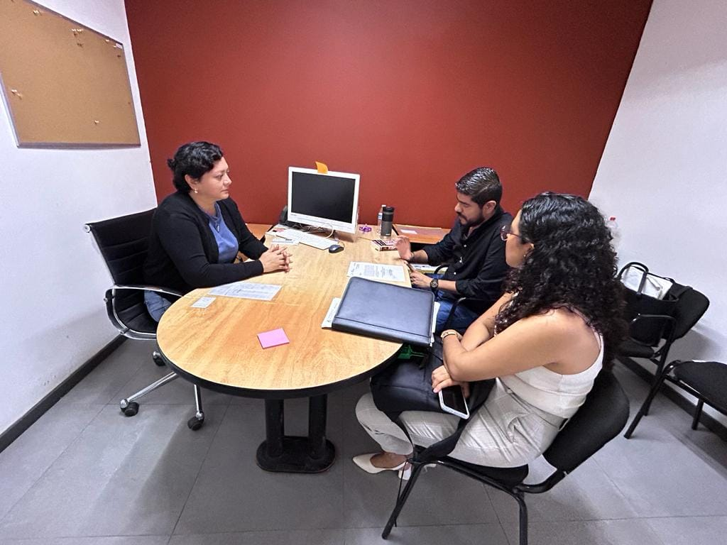
ATENDÍ A CIUDADANOS EN LA ACTIVIDAD DENOMINADA “CHARLA CON TU REGIDORA” 12 DE ENERO DE 2024 A LAS 11:40 HORAS EN LA UMA

Slide 14
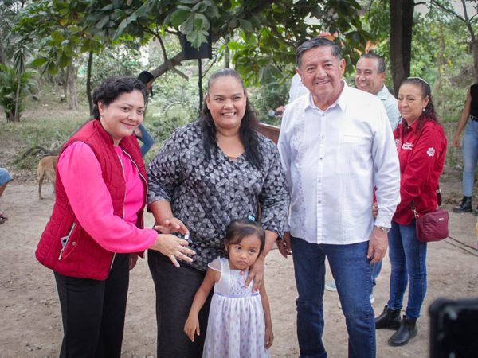
ASISTÍ A LA ENTREGA DE CUARTOS HABITACIÓN QUE HIZO ENTREGA EL PRESIDENTE MUNICIPAL 17 DE ENERO DE 2024 A LAS 17:30 HORAS EN CALLE APENINOS # 544, COLONIA VOLCANES

Slide 15
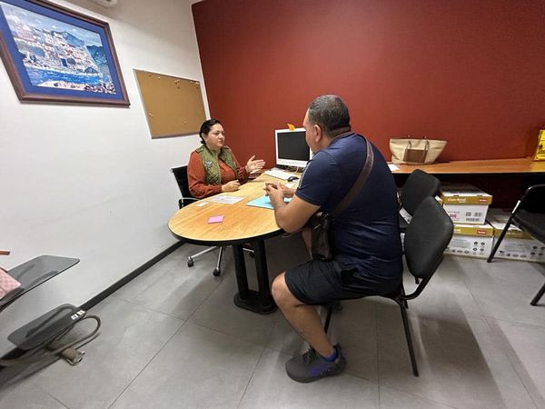
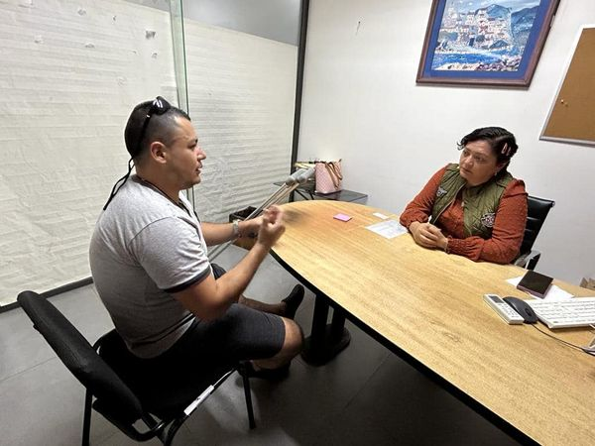
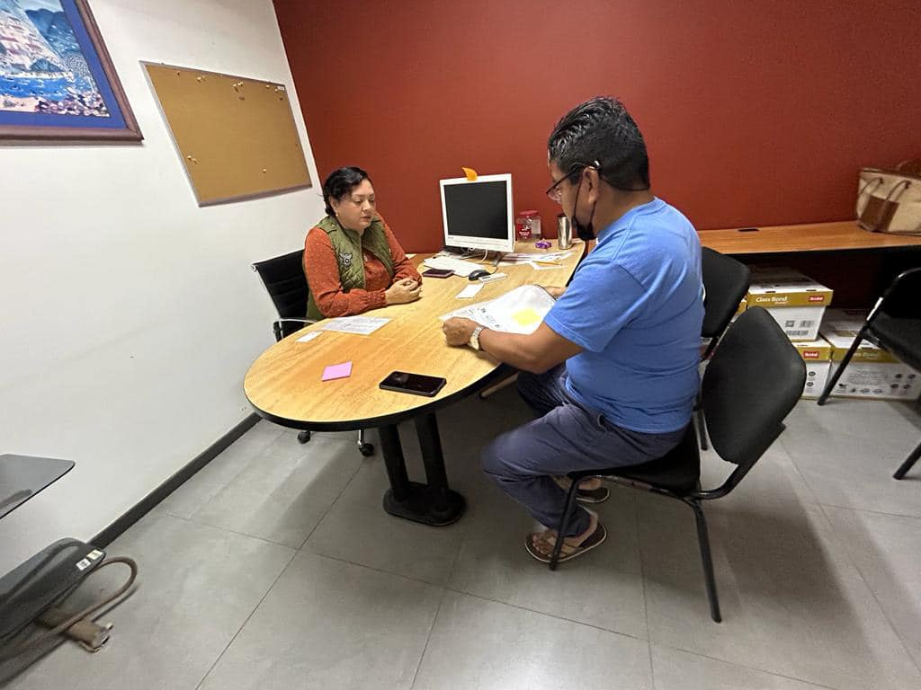
ATENDÍ A CIUDADANOS EN LA ACTIVIDAD DENOMINADA “CHARLA CON TU REGIDORA” 18 DE ENERO DE 2024 A LAS 09:00 HORAS EN LA UMA

Slide 16
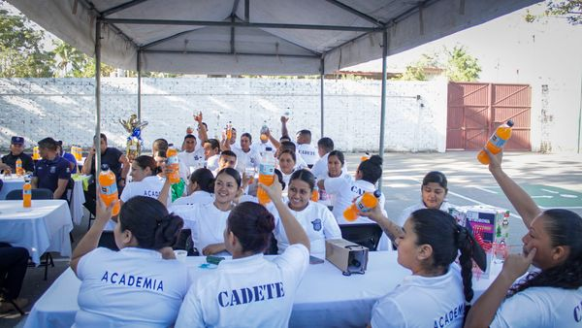
ORGANICÉ UNA CONVIVENCIA PARA LOS ELEMENTOS DE LA ACADEMIA DE SEGURIDAD CIUDADANA 19 DE ENERO DE 2024 A LAS 08:00 HORAS EN LA ACADEMIA DE POLICIA EN LA DELEGACIÓN DE LAS JUNTAS

Slide 17
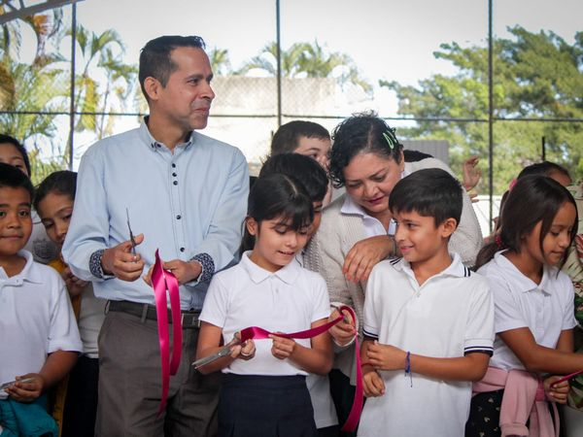
ASISTÍ A LA INAUGURACIÓN DEL DOMO DE LA PRIMARIA BENITO JUÁREZ 22 DE ENERO DE 2024 A LAS 10:00 HORAS EN LA COLONIA BUENOS AIRES

Slide 18
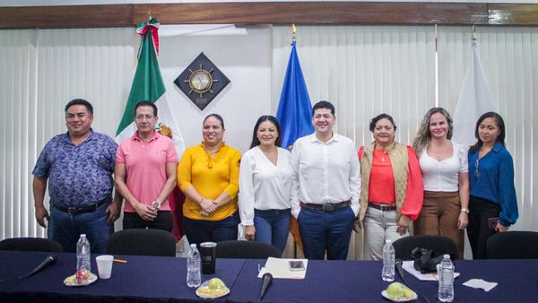
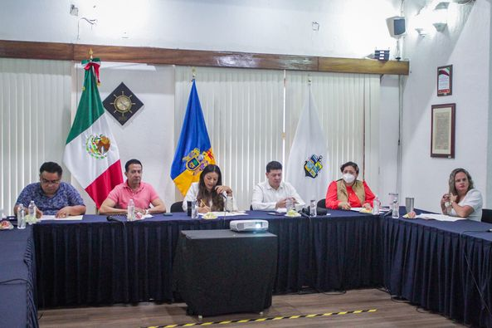
ASISTÍ A LA SESIÓN DE LA COMISIÓN DE IGUALDAD DE GÉNERO Y DESARROLLO INTEGRAL HUMANO 25 DE ENERO DE 2024 A LAS 10:00 HORAS EN EL SALÓN CABILDO DE LA PRESIDENCIA MUNICIPAL

Slide 19
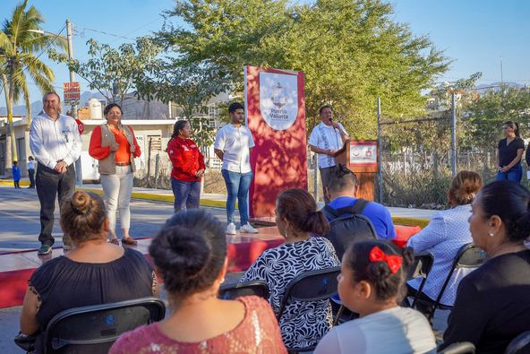
ASISTÍ A LA INAUGURACIÓN DE LA CALLE TAMAULIPAS 25 DE ENERO DE 2024 A LAS 17:30 HORAS EN LA COLONIA MOJONERAS

Slide 20
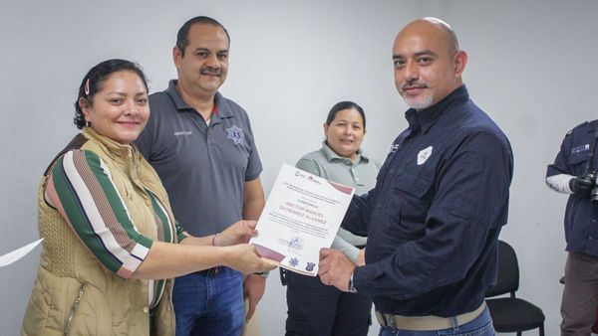
ASISTÍ A REUNIÓN DE TRABAJO CON PERSONAL DE LA UNIDAD DE BÚSQUEDA DE PERSONAS DEL ESTADO DE JALISCO, TAMBIÉN ASISTIERON LOS COMPAÑEROS DE LA DIRECCIÓN DE SEGURIDAD CIUDADANA DE PUERTO VALLARTA, JALISCO. 26 DE ENERO DE 2024 A LAS 12:00 HORAS EN LA COMISARIA EN IXTAPA

Slide 21
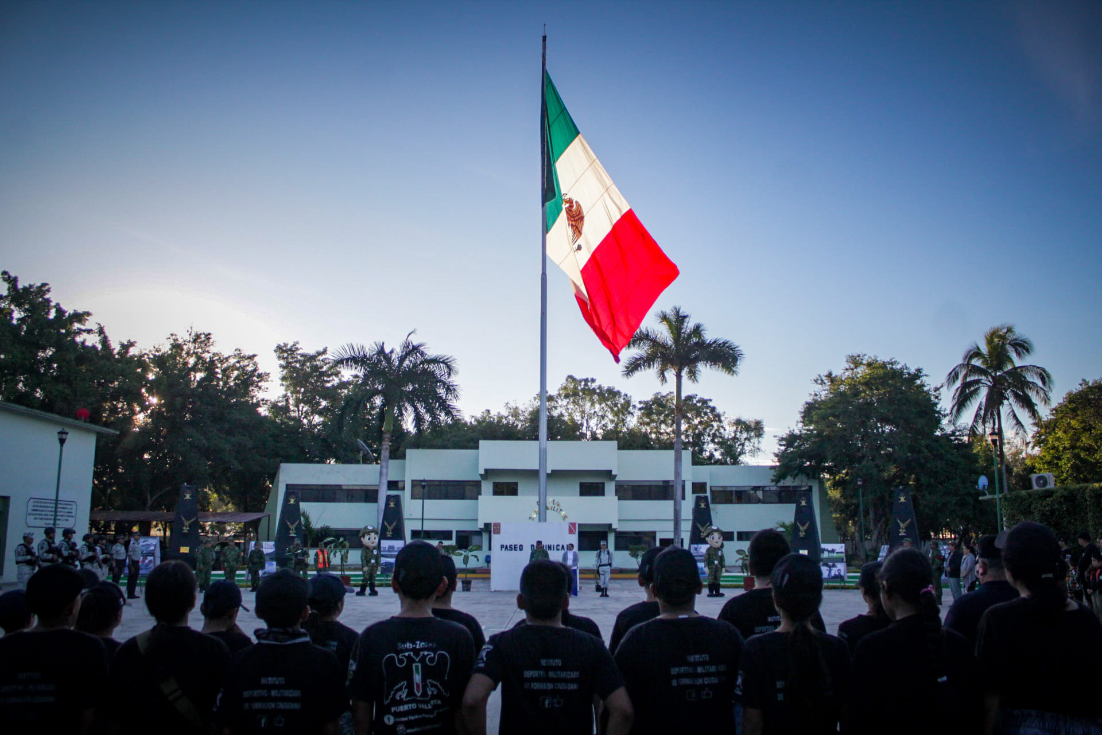
ASISTÍ EN LA REPRESENTACIÓN DEL PRESIDENTE MUNICIPAL A LA ACTIVIDAD DENOMINADA “PASEOS DOMINICALES” 28 DE ENERO DE 2024 A LAS 08:00 HORAS EN EL CAMPO MILITAR No. 41-A PUERTO VALLARTA

Slide 22
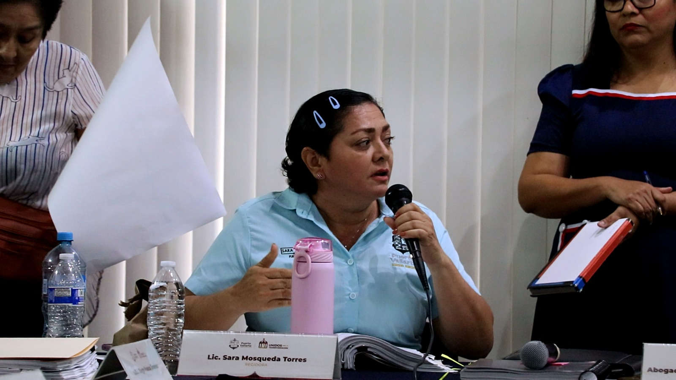
SESIÓN ORDINARIA DEL PLENO 14 DE FEBRERO DE 2024 A LAS 10:00 HORAS EN EL SALÓN CABILDO DE LA PRESIDENCIA MUNICIPAL

Slide 23
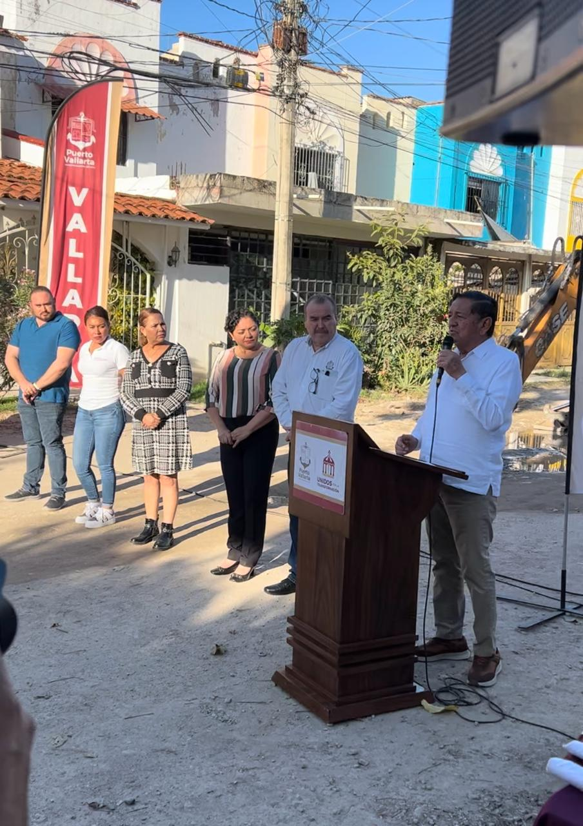
ASISTÍ AL ARRANQUE DE OBRA DE LA CALLE MAR DE CORTÉS 19 DE FEBRERO DE 2024 A LAS 17:30 HORAS EN LA COLONIA PALMAR DE ARAMARA

Slide 24
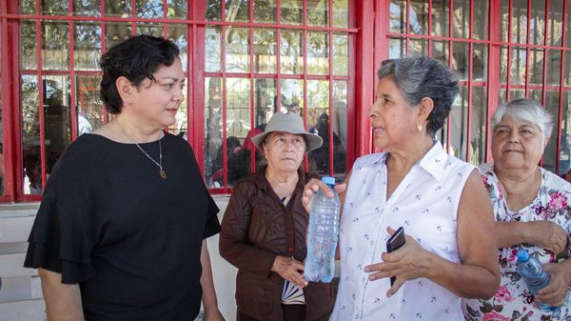
ASISTÍ A LA ENTREGA DE VENTANALES EN LA ESCUELA DE TELE BACHILLERATO DEL RANCHITO 21 DE FEBRERO DE 2024 A LAS 10:30 HORAS EN LA COMUNIDAD DEL RANCHITO JALISCO

Slide 25
ATENDÍ A CIUDADANOS EN LA ACTIVIDAD DENOMINADA “CHARLA CON TU REGIDORA” 23 DE FEBRERO DE 2024 A LAS 09:00 HORAS EN LA UMA

Slide 26
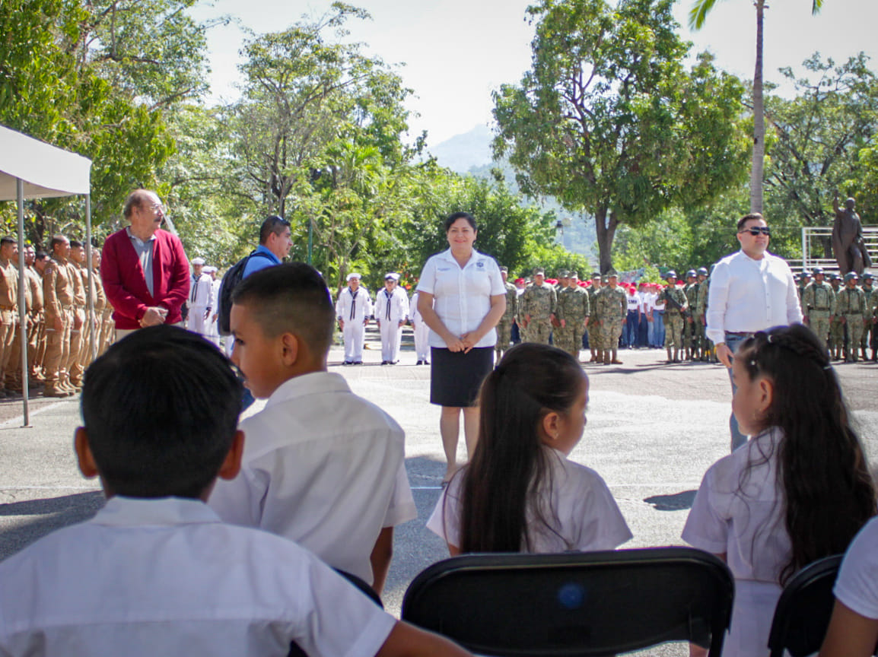
ASISTÍ AL ACTO CÍVICO EN CONMEMORACIÓN DEL DÍA DE LA BANDERA 24 DE FEBRERO DE 2024 A LAS 10:45 HORAS EN LA UNIDAD DEPORTIVA AGUSTÍN FLORES CONTRERAS

Slide 27
ASISTÍ A LA INAUGURACIÓN DE AMPLIACIÓN DE RED DE AGUA POTABLE DE LA COLONIA LAGOS 24 DE FEBRERO DE 2024 A LAS 17:00 HORAS EN LA CALLE ZIRAHUEN, EN LA COLONIA LAGOS

Slide 28
ASISTÍ EN LA REPRESENTACIÓN DEL PRESIDENTEA LA INAUGURACIÓN DE ENCUENTROS DEPORTIVOS DE SECUNDARIAS TÉCNICAS EN SU ETAPA ESTATAL 26 DE FEBRERO DE 2024 A LAS 08:00 HORAS EN LA UNIDAD DEPORTIVA AGUSTÍN FLORES CONTRERAS

Slide 29
ASISTÍ A LA INAUGURACIÓN DE POZO, EN LA DESEMBOCADA JALISCO 26 DE FEBRERO DE 2024 A LAS 12:30 HORAS EN LA DESEMBOCADA JALISCO

Slide 30
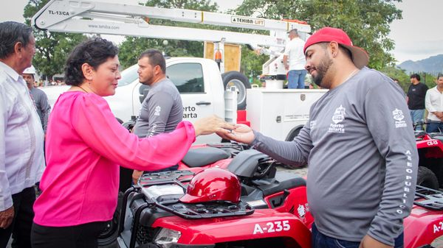
ASISTÍ A LA ENTREGA DE UNIDADES Y UNIFORMES A LA DIRECCIÓN DE SERVICIOS PÚBLICOS 26 DE FEBRERO DE 2024 A LAS 17:30 HORAS EN LA UNIDAD DEPORTIVA AGUSTÍN FLORES CONTRERAS

Slide 31
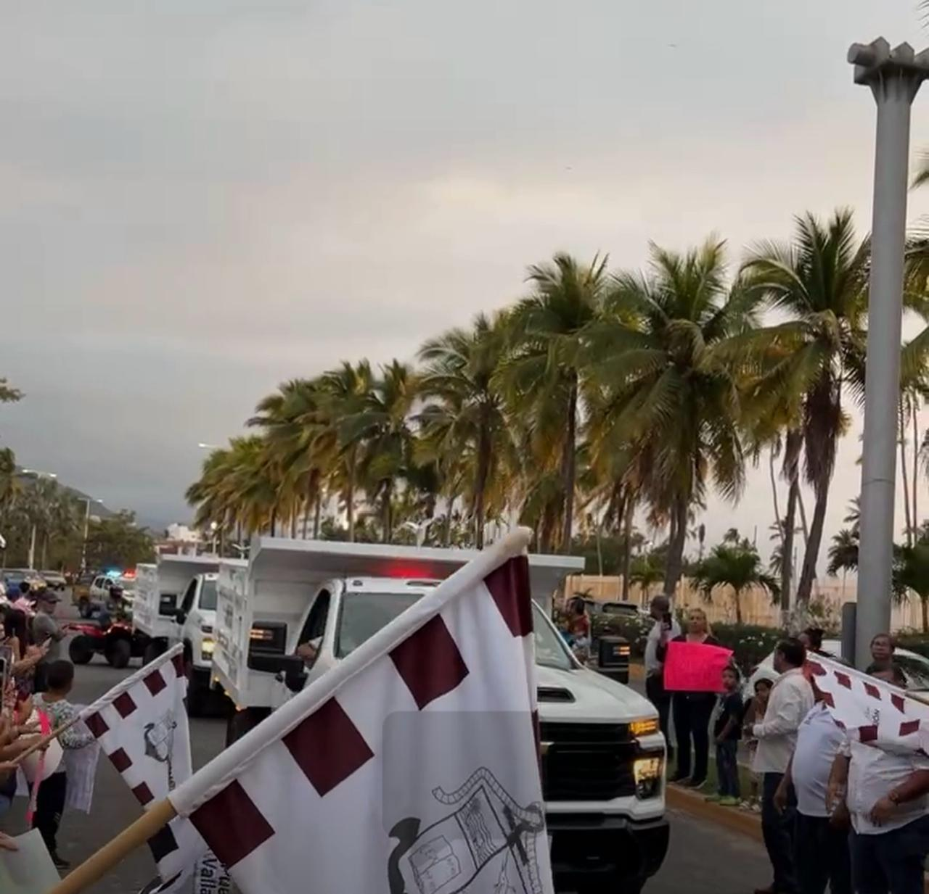
ASISTÍ A LA ENTREGA DE UNIDADES Y UNIFORMES A LA DIRECCIÓN DE SERVICIOS PÚBLICOS 26 DE FEBRERO DE 2024 A LAS 17:30 HORAS EN LA UNIDAD DEPORTIVA AGUSTÍN FLORES CONTRERAS

Slide 32
ASISTÍ A LA ENTREGA DE UNIDADES Y UNIFORMES A LA DIRECCIÓN DE SERVICIOS PÚBLICOS 26 DE FEBRERO DE 2024 A LAS 17:30 HORAS EN LA UNIDAD DEPORTIVA AGUSTÍN FLORES CONTRERAS

Slide 33
ASISTE A LA SESION EXTRAORDINARIA DEL HONORABLE AYUNTAMIENTO CONTITUCIONAL DE PUERTO VALLARTA, JALISCO.
27 de febrero del 2024 alas 12:01 en salón de sesiones(cabildo)

